Slide 1

Autori: Aceti Federica, Calce Federica, Isidori Daniele, Marandola Simone
Docente referente: Perito Sabina
Nome della scuola: Istituto Tecnico Industriale Statale “E. Majorana” di Cassino
Classe: III AEA
Città e Paese: Cassino, Italia
Descrizione della APP: l’intezione è di motivare i consumatori alla frequentazione dei mercati rionali ortofrutticoli allo scopo di preservare le tradizioni agro-alimentari a livello nazionale, di localizzare la provenienza dei prodotti e di certificare la qualità.

Slide 2

ICONA
M-APP
Abbiamo scelto il titolo per tre motivi:
M per “market”
APP perché è un’applicazione
quindi
MAPP perché faremo uso di mappe.
L’icona rappresenta una mela fresca con dentro il mondo perché la nostra è una APP da poter usare in tutto il mondo.

Slide 3

M-APP
Seleziona lingua
ENTRIAMO NELLA APP
Dopo aver selezionato la lingua, premere la freccia verde.
Inserire lingua

Slide 4
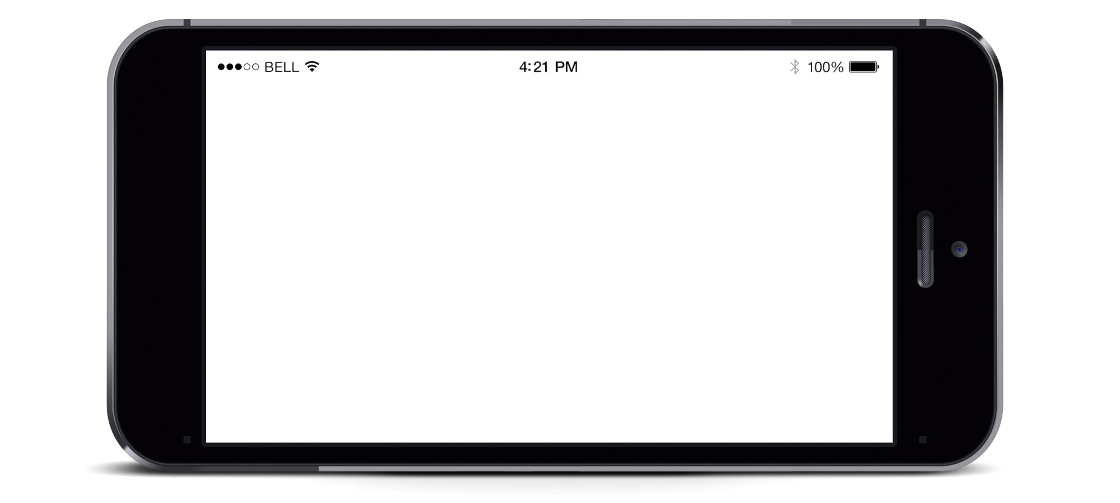
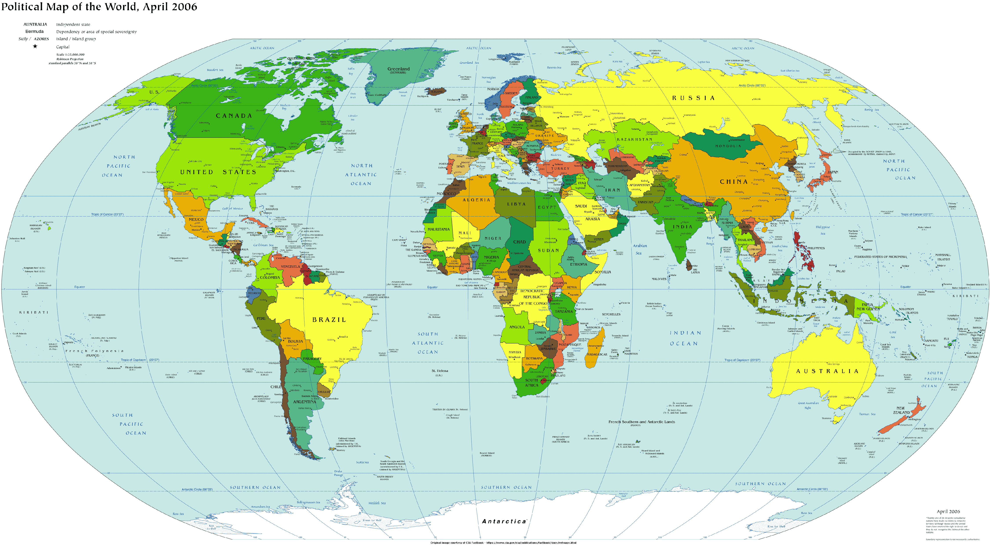
M-APP
Seleziona nazione
Il tasto seleziona nazione rende la nostra APP internazionale, con la possibilità di individuare i mercati rionali in tutto il mondo.
Esempio: cliccare sull‘Italia.

Slide 5
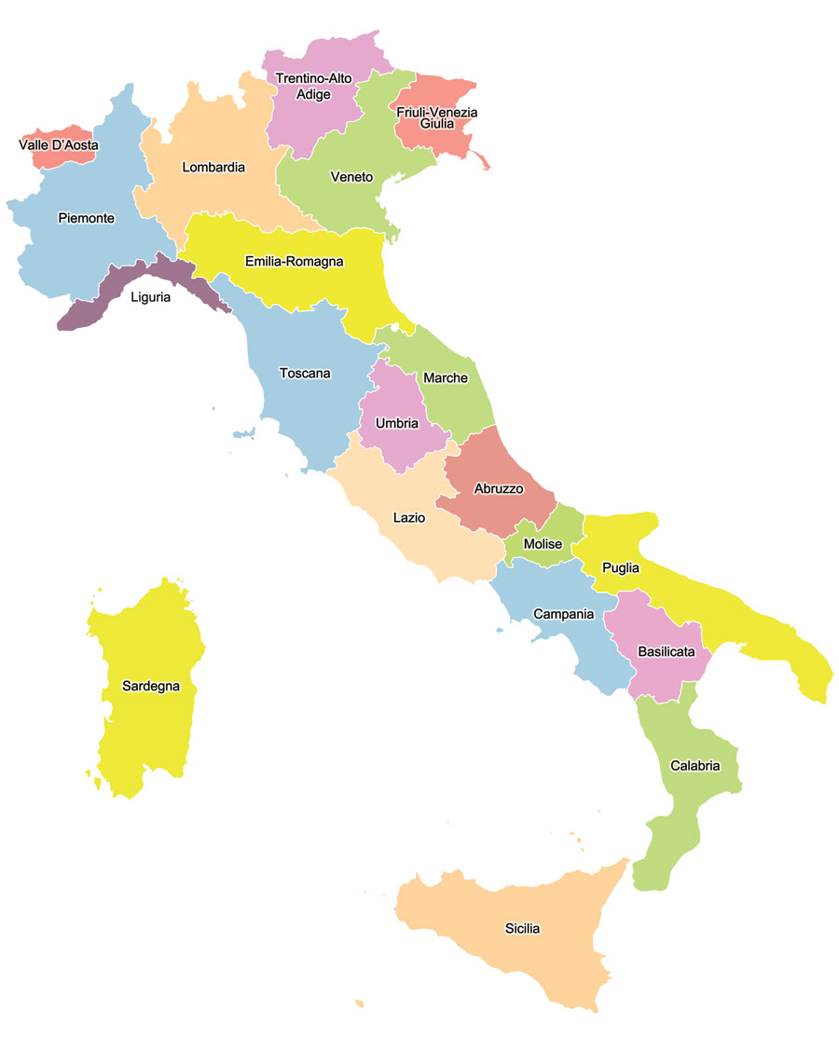
M-APP
Italia
Seleziona regione
Selezionando una regione, focalizziamo la nostra ricerca sulle province.
Esempio: cliccare sul Lazio.

Slide 6
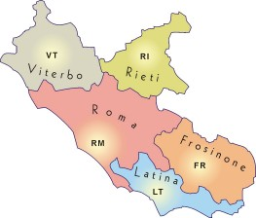
M-APP
Lazio
Seleziona provincia
Selezionando una provincia, focalizziamo la nostra ricerca sui comuni.
Esempio: cliccare sulla provincia di Frosinone.

Slide 7
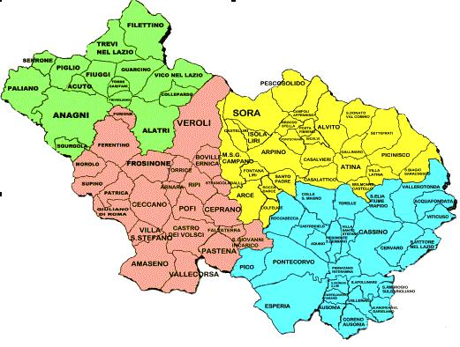
M-APP
Frosinone
INIZIAMO LA RICERCA DEL MERCATO
NELLA PROVINCIA SELEZIONATA
Selezionando un comune (ad esempio Cassino) possiamo avere accesso alla Home.
Selezionando per giorno della settimana abbiamo la possibilità di visualizzare tutti i comuni o rioni cittadini in cui c’è mercato nel giorno scelto e quindi selezionandone uno possiamo avere accesso alla Home.
Seleziona comune
Seleziona giorno della settimana

Slide 8
M-APP
Seleziona giorno della settimana
FACCIAMO UN ESEMPIO
Scegliamo Sabato.
Lunedì ›
Martedì ›
Mercoledì ›
Giovedì ›
Venerdì ›
Sabato ›
Domenica ›

Slide 9
M-APP
Sabato
In questo modo possiamo conoscere dove si svolgeranno i mercati del giorno scelto.
Scegliamo, ad esempio, Cassino e quindi accediamo al menù.
Alvito
Cassino
Ceprano
Ferentino
Villa Santo Stefano
Seleziona un comune

Slide 10
M-APP
HOME
SIAMO NELLA HOME
Questa è la schermata generale in cui selezioniamo la Home che ci interessa.
Home Compratore ›
Home Venditore ›

Slide 11
M-APP
Home Compratore
Questa schermata ci permette, nel caso in cui non si è registrati, di registrarsi, oppure di accedere se si è già registrati.
Inoltre è possibile avere le Info sulla APP.
Accedi ›
Registrati ›
Info ›
‹ Indietro

Slide 12
M-APP
Info
M-APP è un modo per scoprire i mercati rionali ortofrutticoli di tutto il mondo.
I consumatori possono effettuare le ricerche del mercato più vicino a loro.
I venditori aggiungono i loro prodotti con i rispettivi prezzi e provenienze.
‹ Indietro

Slide 13
M-APP
Accedi
In caso di registrazione già effettuata, questa schermata ci permette di accedere direttamente all’APP.
Inserisci nome utente
Inserisci password
Entra
‹ Indietro

Slide 14
M-APP
Registrati
Questa è la schermata in cui è possibile registrarsi.
E-mail
Nome utente
Password
Inserisci nuovamente la password
Registrati
‹ Indietro

Slide 15

M-APP
Menù
Il menù ci permette di arrivare alla mappa tramite l’opzione “Mercato”, di cercare i prodotti desiderati grazie al tasto “Cerca” oppure di disconnettersi.
Mercato ›
Cerca
Disconnettiti
‹ Home page Utente

Slide 16
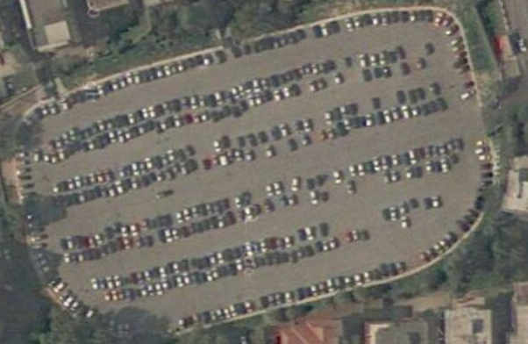
M-APP
Mappa mercato
11
21
In questa mappa possiamo scegliere lo stand di cui vogliamo conoscere i prodotti.
Esempio: cliccare su stand n°1.
1
12
10
2
20
9
13
3
14
19
8
4
15
18
7
17
5
16
6
› Seleziona Stand ‹
‹ Torna al Menù
‹ Torna al Menù

Slide 17
M-APP
Stand n°1
Dopo aver cliccato sullo stand desiderato, abbiamo a disposizione una tabella in cui sono esposti i prezzi e le provenienze dei prodotti.
Prodotti |  | Provenienza
Arance | €1,50/Kg | Spagna
Meloni | €1,45/Kg | Egitto
Insalata | €1,29/pz | Italia
Prezzi
‹ Torna alla Mappa

Slide 18
M-APP
Cerca
Cliccando su cerca è possibile effettuare una ricerca stand per prodotto desiderato
1. Inserire prodotto
2. Inserire provenienza*
*non è necessario inserire la provenienza
‹ Torna al Menù

Slide 19
a.
b.
M-APP
Di seguito troviamo due esempi: nell’immagine a possiamo effettuare la ricerca senza inserire la provenienza. Nell’immagine b
Affiniamo la ricerca con l’inserimento della provenienza.
Cerca
Cerca
1. Arance
2. Inserire provenienza*
1. Arance
2. Spagna
*non è necessario inserire la provenienza
*non è necessario inserire la provenienza
Vai
Vai
‹ Torna al Menù
‹ Torna al Menù

Slide 20
M-APP
Quindi visualizziamo i vari stand che dispongono del prodotto desiderato. Cliccando su “Compara prezzi e provenienza” possiamo confrontare i prezzi e le provenienze del prodotto.
Arance
Stand n°1
Stand n°7
Stand n°12
Stand n°16
Stand n°21
Compara prezzi e provenienza ›
‹ Indietro

Slide 21
M-APP
In questa schermata compariamo i prezzi del prodotto e della provenienza scelti da noi.
Compara prezzi
Arance Spagna
STAND | PREZZI
Stand n°1 | €0,99/Kg
Stand n°7 | €1,45/Kg
Stand n°21 | €1,18/Kg
‹ Indietro

Slide 22
M-APP
In questa schermata compariamo i prezzi e la provenienza del prodotto scelto.
Compara prezzi e provenienza
Arance
STAND | PREZZI | PROV.
Stand n°1 | €0,99/Kg | Spagna
Stand n°7 | €1,45/Kg | Spagna
Stand n°12 | €1,29/Kg | Italia-Sicilia
Stand n°16 | €1,50/Kg | Italia-Calabria
Stand n°21 | €1,18/Kg | Spagna
‹ Indietro

Slide 23
M-APP
Qui visualizziamo i vari stand che dispongono del prodotto desiderato e della provenienza scelta. Cliccando su “Compara prezzi” possiamo confrontare i prezzi che i vari stand offrono.
Arance - Spagna
Stand n°1
Stand n°7
Stand n°21
Compara prezzi ›
‹ Indietro

Slide 24
M-APP
Home Venditore
I venditori non hanno bisogno di una registrazione perché come nome utente potranno far uso dello stand a cui appartengono (ad esempio “ST1”, “ST16”, ecc..) inoltre possono cambiare la password assegnatagli dal comune.
Accedi
Inserisci nome utente
Inserisci password
Cambia password
Entra
Disconnettiti
‹ Torna alla Home

Slide 25
M-APP
Menù
I venditori, in questa tabella, aggiungono i loro prodotti con i rispettivi prezzi e provenienze.
PRODOTTI | PREZZI | PROV.
Arance | €0,99/Kg | Spagna
Pomodori | €1,45/Kg | Spagna
Insalata | €1,29/pz | Italia-Sicilia
Melanzane | €1,50/Kg | Italia-Calabria
Mele | €1,18/Kg | Spagna
Meloni | €1,10/Kg | Egitto
Zucchine | €1,20/Kg | Messico
‹ Indietro

Slide 26
M-APP
Cambia password
Qui, i venditori, possono cambiare la password assegnatali dal comune.
Inserisci password precedente
Inserisci nuova password
Salva
‹ Indietro

Slide 27
La struttura
Seleziona lingua
Seleziona nazione
Seleziona regione
Seleziona provincia
Seleziona comune
Seleziona giorno
della settimana
Home
Home Compratori
Home Venditori
Accedi
Accedi (Log In)
Registrati
Info
Menù
Cambia password
Menù
Mercato
Cerca
Mappa
Inserire prodotto
Inserire provenienza
Compara prezzi e
provenienza
Stand n°…
Compara prezzi

Slide 28


